Slide 1
Вплив засобами масової комунікації. Природа маніпуляцій

Slide 2
маніпулофобія
Питання комунікаційного впливу на маси у наш час є надзвичайно гострим і, можливо, нетерпимим з погляду свободи поведінки людини, демократизації суспільного життя, входження України в загальноцивілізаційний, переважно європейський, контекст соціально-політичних змін вбік гуманізації, толерування, демократизації стосунків між людьми. З розпадом СРСР і утворенням вільних від російсько-комуністичної експансїї держав поняття «пропаганда», «агітація», «вплив» отримали негативну конотацію як зідеологізовані, позначені маніпулятивністю та комуністичним змістом явища. Під дією цих чинників у нашій країні серед багатьох вчених та фахівців із масової комунікації розвилася хвороба маніпулофобія. Затаврування поняття впливу зовсім не означає зникнення його з контексту суспільних явищ

Slide 3
ВПЛИВ – це дія, яку певна особа чи предмет або явище виявляє стосовно іншої особи чи предмета
Під масовим впливом слід розуміти таку дію, яку певна особа, найчастіше фахівець у галузі масової комунікації, виявляє стосовно інших осіб, викликаючи в них однакові настрої та формуючи однакові думки, й на основі сформованої масової свідомості об’єднує тих осіб у масу (публіку або натовп), в якій кожна людина здатна виявляти передбачувані або й не передбачувані фахівцем однакові емоційно-вольові, інтелектуальні або фізичні реакції.

Slide 4
Особистість як об’єкт масового впливу
Спілкування з масами відбувається через спілкування з кожною окремою людиною. Суб’єктно-суб’єктний підхід — це шанс побачити масу не як отару чи зграю, а як вищу групову форму вияву людськості, носієм чого є індивідуум, людина розумна і мисляча. Достукатися до маси можна тільки через душу і розум конкретних людей.
Передбачувана ефективність спілкування з масою є високою настільки, наскільки в людині ще не втрачене особистісне на розумовому рівні. Чимбільш масифіковані люди, тим важче з ними спілкуватися. Відомо, що зомбовані групи людей важко піддаються раціональному впливові, вони погано розуміють аргументацію, не сприймають, здавалось би, простих тез. Раціональне в їхній поведінці майже відсутнє.

Slide 5
Маса формується і переформатовується через зміни в психології окремої людини, що є частинкою публіки чи натовпу. Те масове, що живе в кожному з нас, постійно трансформується під тиском особистісного, індивідуального. І цей процес безкінечний та безупинний: ніколи Я не зникне в людині, але воно постійно тоне та виринає в океані Масового.
Усі інститути масової комунікації, які створюють або руйнують маси, апелюють до особистості. Вони то пробуджують в ній масове, заховане глибоко в психіці, то навпаки — витягують на світ Божий особистісне на противагу масовому. Протистояти «пробудженню» масового можна тільки критично налаштувавшись до комуніканта та піддаючи сказане чи написане ним ретельному аналізові.

Slide 6
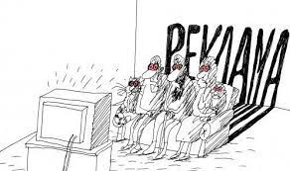
Особистість також є об’єктом впливу і для тих фахівців, які — навпаки — формують психологію людини, розвивають її особистісні структури (увагу, пам’ять, емоції, мислення, інтуїцію тощо). Чим же відрізняється, наприклад, рекламіст від учителя музики, адже і той і той «працюють» з особистістю? Перший — нівелює особистісні структури, намагається залучити людину до певної спільноти, певного соціуму, щоб вона чинила так, як всі, хто хоче придбати товар, а другий, учитель музики, навпаки — розвиває людину, «робить» її не схожою на інших, перетворює на творчу особистість.

Slide 7
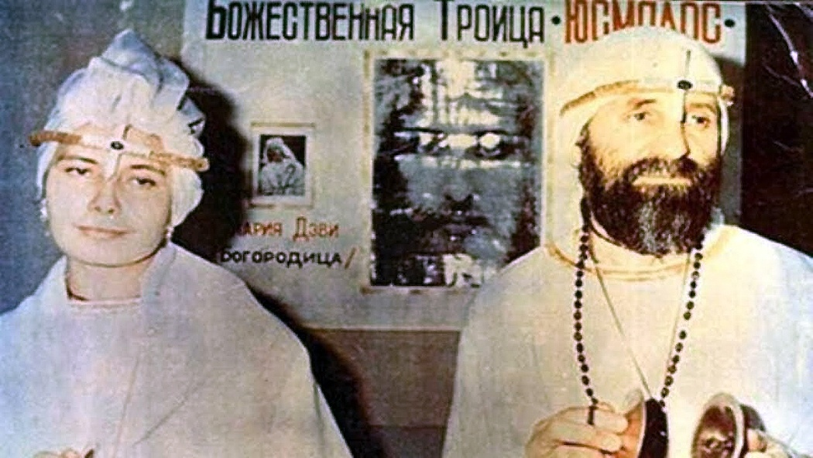
Види масового впливу
Впливи бувають
психологічні
фізичні.
Різновидом фізичного впливу є психотропний вплив, тобто фізичний вплив на психіку через застосування спеціальних речовин, що діють на людину..

Slide 8
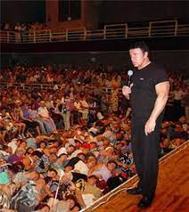
Психологічні масові впливи
Масовий вплив протиставляється впливам на особистість з метою її формування і розвитку, тобто формуванню особистісних структур.
Зараження, навіювання і маніпуляція є формами психологічного впливу. Ці форми характерні для будь-якого виду впливу і на їх основі утворюються нові види.
Масовий вплив відбувається або у вигляді
неконтрольованого свідомістю комуніканта і непланованого, але природного акту взаємодії комунікаторів,
відкритого, технологічно визначеного, добре усвідомлюваного, планованого процесу тиску на комуніката, не усвідомлюваного ним.

Slide 9
види масового психологічного впливу
масове (емоційне) зараження
масова сугестія, відбувається у формі актів навіювання.
масова маніпуляція, тобто процесом керування комунікатом, поза його усвідомленням процесу впливу

Slide 10
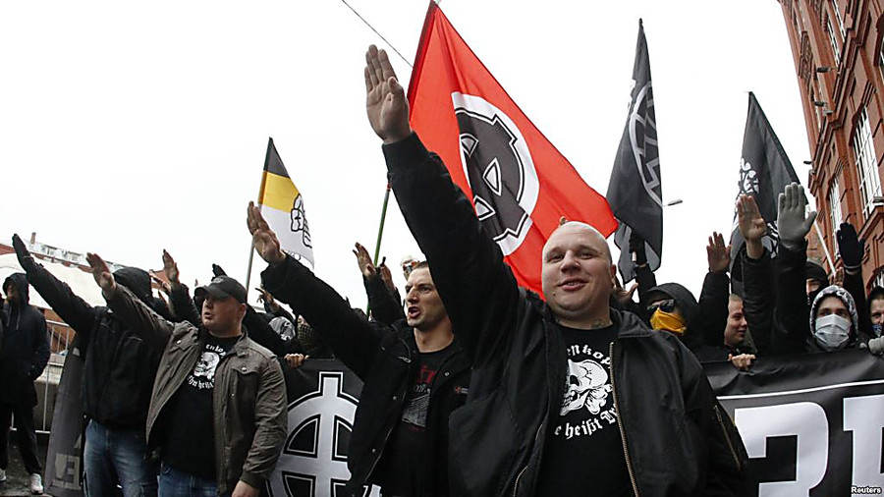
Масове зараження
Під час масової комунікації передача емоційно-збудливих станів від комуніканта до членів маси, яка відбувається на психофізіологічному рівні контактів поза поняттєвим впливом або паралельно з ним, називається масовим зараженням (запаленням).
Члени маси теж можуть запалювати одне одного.
Зараження має характер неусвідомлюваної, автоматичної імітації, а також може наростати в результаті взаємної емоційної індукції (розпалювання одне одного). Зараження розглядається і як процес впливу, і як його результат.
Через те воно може супроводжувати й навіювання, маніпуляцію, і наслідування, але ототожнювати їх ні в якому разі не можна. Зараження належить до основних механізмів психології мас.

Slide 11
Масова сугестія
Сугестія, або навіювання— це природний процес упливу однієї людини на іншу за допомогою прохання, переконування, доведення, аргументування, наказу і т. п., що має за мету змінити установки, ціннісні орієнтації, поведінку людини. Кожна людина піддатлива сугестії через те, що вона не може бути абсолютно критичною, бо не володіє всім досвідом людства і її досвід не є абсолютно повним щодо природи і життя; у людині бореться свідоме й несвідоме, увага й неуважність, довіра й недовіра, істина й омана і т. д.
Усвідомлюючи сугестивний вплив на себе, людина не може стовідсотково протидіяти йому, бо їй не завжди вистачає інтелектуальних, розумових та емоційних сил відвернути той вплив; не на користь людини складаються соціально-політичні, професійно-виробничі, побутово-особистісні обставини.
Людина часто чинить так, як вимагають, через інтереси колективу, громади, народу; заради збереження спокою або навіть заради ближнього вона йде на компроміс, визнає конформізм як спосіб спілкування

Slide 12
переконання
Різновидом навіювання є переконання. Власне, будь-яке навіювання пов’язане з бажанням поставити людину на свій бік, але переконання є словесно-логічним варіантом навіювання, пов’язане з раціональною аргументацією.
Навіювання визначають ще як словесне зараження.
Ефективність навіювання визначається ступенем контакту між сугестором і членами маси; висока довіра до комуніканта дозволяє йому не застосовувати складних способів навіювання, впливати більше на емоційному рівні, ніж раціональному. І навпаки, зниження довіри, підвищення психологічної активності комуніката змушує сугестора “працювати” більш раціонально, вдаючись до вищої форми навіювання — переконання як словесно-логічного доказу чогось чи на користь когось.

Slide 13
Масова маніпуляція
— прихований вербальний, зображальний, жестово-руховий вплив на членів маси, метою якого є поширення масових настроїв, формування громадської думки, її корекція серед членів маси. Масова маніпуляція також пов’язана з прихованою для членів маси актуалізацією чи зміною їхніх установок, ціннісних орієнтацій або вчинків. Ефективність маніпуляції визначається ступенем або несвідомого наслідування, або рефлексії й саморегуляції членів маси на основі оманливих уявлень про причини й наслідки того, що відбувається. Велике значення для ефективної масової маніпуляції має масове зараження, яке передує маніпуляції або відбувається паралельно з нею.

Slide 14
Основою, на якій треба відрізняти маніпуляцію від інших видів упливу, є здатність адресата впливу контролювати або не контролювати цей процес, усвідомлювати чи не усвідомлювати його. Маніпуляційний вплив є неконтрольований, неусвідомлюваний, прихований для адресата процес упливу на нього, який відбувається поза його волею та бажанням. Маніпуляція відрізняється від звичайного процесу сугестії, навіювання тим, що маніпуляція має технологічно-професійну основу, планується і контролюється комунікантом.

Slide 15
немасові впливи
Масовим протиставляються немасові впливи у вигляді особистісно зорієнтованих процесів розвитку індивідів — виховання, розвитку творчої особистості, навчання тощо.

Slide 16
Навіювання і маніпуляція
Навіювання і маніпуляція здійснюються за допомогою різних методів.
Так, навіювання (сугестія) має різні методи — від психологічного тиску до переконування (аргументації) тощо. Маніпуляція теж має різні методи — від прихованого впливу на прийняття рішень до зомбування, тобто такої маніпуляції людиною, коли вона втрачає волю, стає автоматом, яким легко керувати, «заражається» зомбі-програмою, за якою діє всупереч логіці, волі. Власне, зомбі втрачають здатність логічно мислити, почувати, приймати рішення.

Slide 17
масовокомунікаційна регуляція
Комунікаційний вплив на людей з метою їх масифікації та регулювання їхньої поведінки може називатися також масовокомунікаційною регуляцією, яка природно здійснюється шляхом зараження, навіювання, маніпуляції.
Оскільки масова комунікація є формою насамперед соціального регулювання, пов’язаного з дією на особливий соціальний суб’єкт суспільної поведінки — маси, через те масовокомунікаційне регулювання слід розглядати як форму особливої дії, спрямованої професійним комунікантом «на народ».

Slide 18
саморегуляція в масі
В умовах масового спілкування неадекватна задуму комуніканта поведінка маси, яка є результатом самокерування, що здійснили індивіди всупереч масифікації і масовій свідомості на основі сприймання й усвідомлення актів своєї поведінки та власних психічних процесів приводить до масової саморегуляції. Вона сприяє розпаду маси і виходу індивідів з маси. Але саморегуляція в масі може бути і результатом самозараження (зараження одне одного в масі) та самонавіювання (навіювання, яке здійснюють члени маси по відношенню одне до одного в стихійних, неорганізованих масах) та наслідування одне одного. Така саморегуляція властива для неорганізованих, стихійних мас.

Slide 19
Масова рефлексія
Завданням масифікаторів є гальмування саморегуляції у людини.
Неадекватну задумові комуніканта поведінку маси, яка є результатом самоаналізу, що здійснили індивіди всупереч масифікації і масовій свідомості, називають ще масовою рефлексією. Вона сприяє розпаду маси і виходу з неї індивідів. Завданням масифікаторів є гальмування рефлексії у людини. Власне завдяки рефлексії людина може саморегулювати свою поведінку. Якщо рефлексія поширюється на всіх членів маси, вона набуває статусу масової.

Slide 20
Основний механізм поведінки мас
Основним механізмом масової поведінки (робити так, як всі!) є масове наслідування. Це особлива форма поведінки членів маси, пов’язана зі свідомим або несвідомим відтворенням тих дій, стилю, рис характеру, ідеалів, соціальних норм, ритуалів, звичаїв, правил поведінки і т. п., носіями яких є або члени маси, або її творці чи лідери.

Slide 21
Призначення масифікатора
Кожна маса існує на двох рівнях свого перебування:
рівень формування
рівень поведінки.
Відповідно професійні комуніканти поділяються на дві групи:
масифікатори
лідери.
Так, агітатори, політики найчастіше є лідерами, рекламісти, піарники, журналісти — масифікаторами. Призначення лідерів, вожаків, керівників — керувати сформованими публіками чи натовпами, вести їх за собою.

Slide 22
Призначення масифікаторів полягає у формуванні маси, а не в тому, щоб щось нав’язати чи підкорити собі людей. Істинним призначенням вправного масифікатора є перетворення свідомих та розумних індивідів на некритичну, ірраціональну й емоційну масу шляхом пониження рівня раціоналізму в поведінці людини.
Лідери працюють за законом сформованої маси: чим згуртованішою є маса, тим більше в ній переважає надособистісних ознак (більша втрата раціонального, логічного, сильніший вияв емоцій) і тим більш вона керована, оскільки особистості меншою мірою здатні аналізувати команди чи заклики лідера і готові їх бездумно виконувати.

Slide 23
Масовий вплив на людей здійснюється в два етапи:
1) створюється атмосфера довіри між комунікаторами;
2) впроваджується у свідомість людини необхідна інформація на основі довіри за допомогою методів і технологій, зручних для досягнення цілей комуніканта.

Slide 24
Для створення довіри до себе комунікант повинен:
1) формувати свій імідж як особливо обізнаної про події особи, що має доступ до різних, в тому числі й таємних джерел інформації;
2) зосереджувати увагу комуніката особливо на тих фактах, які замовчуються офіційними джерелами, але про які активно говорять люди;
3) передавати достовірні дані, точність яких можна легко перевірити;
4) детально висвітлювати ті факти, які становлять інтерес, якщо немає потреби їх замовчувати або змінювати

Slide 25
5) створювати імідж об’єктивного й незалежного джерела інформації;
6) створювати імідж альтернативного джерела офіційним джерелам інформації;
7) бути оперативним у пошуках і поданні даних;
8) демонструвати безсторонність і толерантне ставлення до різних точок зору, але бути справедливим в оцінці й коментарях;
9) подавати різні точки зору на суперечливі питання;
10) виявляти зацікавленість у долі людини, проблемах колективу, виявляти бажання допомогти.

Slide 26
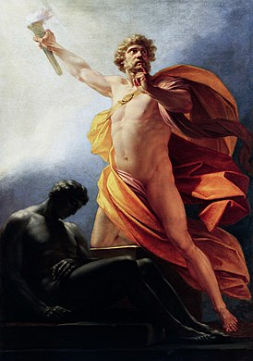
Природа маніпуляцій
Культурні передумови маніпуляції.
Хитрості, хитрощі, інтриги — вельми шановані і гідні богів вчинки, про що свідчать перекази, що дійшли до нас у формі міфів. Очевидно, не випадково, що з самого початку здатність до хитрощів і хитрощів була пов'язана з розумом і володінням досконалими навичками. Так, Прометей, який переконував титанів застосовувати у боротьбі із Зевсом як грубу силу, а й розум і хитрість, був дуже майстерний у ремеслах, яким, порушуючи заборона господаря Олімпу, навчав людей. Гнів Зевса у зв'язку з Прометеевой допомогою людям викликано тим, що вони почали жити так само добре, як і боги. Біблійний сюжет про первородний гріх також виростає з поєднання хитрості.

Slide 27
Маніпулятивна природа соціуму
«Один — за всіх, усі — за одного» — це нова логіка прийняття відповідальності: вже не перед усім Людством чи Господом, а лише перед тими «всіма», які належать до «Ми». Цими «ми» можуть бути класи та раси, територіальні та національні об'єднання, професійні та виробничі спільноти, доступні для огляду групи та угруповання: команди, бригади, екіпажі, родичі, сім'ї, компанії друзів тощо. Поділ на «ми» та «інші» означає, що поряд із загальнолюдськими цінностями люди орієнтуються ще й на колективні (державні, класові, кланові) цінності-інтереси. Оскільки соціальні групи - за визначенням - утворюються на основі спільності інтересів, ці останні у кожної групи обов'язково мають відмінність від інтересів тих «інших», які не належать до цього «ми». Консолідація спільноти відбувається за законом «щоб об'єднатися, треба розмежовуватись». Помножимо його на цінність боротьби – отримаємо основу для ворожості.

Slide 28
Разом з тим, людству для розвитку потрібні цілісні природи, що володіють індивідуальністю та відповідальністю. Тому суспільство — у міру свого розшарування на різні «ми» — виробило також способи протистояння деструктивним тенденціям безвідповідальності, нормування та насильства. Було знайдено шляхи культивування (вирощування, створення, піднесення) та, для балансу, експлуатації таких людей. Такими способами виступають таїнства і відзнаки. За допомогою обрядів посвячення (освячення, сакралізації) — приміщення людини в особливу позицію по відношенню до інших людей — створюється захист індивідуальності від посягань колективу. Цього обраного (і недоторканого) навантажують відповідальністю за всіх, наділяючи також владою над ними — дозволяють (і чекають, вимагають) ставити цілі та надають себе як засоби, знаряддя здійснення задуму лідера. А щоб будь-який зустрічний міг вчасно зрозуміти, хто перед ним, лідера наділяють особливими відзнаками — сигналами несхожості на решту рядових членів спільноти. Упоравшись у такий спосіб із проблемою витрат соціального розшарування, суспільство одночасно створює необхідні та достатні передумови для повноцінної маніпуляції. З одного боку, сам лідер — жертва маніпуляції з боку натовпу, який, порушуючи бажання панувати, звалює на нього відповідальність — довіряє! А з іншого, лідер платить тією ж монетою, розпоряджаючись на власний розсуд підопічними, не посвячуючи їх у повноту своїх задумів.

Slide 29
Міжособистісні відносини
- це той горизонт буття, на якому є всі передумови для реалізації сутнісних якостей людини, таких як здатність до любові та співчуття, почуття родової спільності, прийняття іншого як унікального та рівноцінного собі. Це також той рівень, який найбільше відповідає за передачу загальнолюдських цінностей — сама культура оживає у спілкуванні. На цьому ж рівні зустрічаються у переплетенні, протистоянні чи конструктивному діалозі загальнолюдські цінності та соціальні інтереси людини.
Потреба у спілкуванні виступає джерелом активності, спрямованої встановлення і підтримку стабільних відносин із людьми. А там, де є джерело, завжди знайдеться комусь припасти до нього. Ця потреба виявляється постійно «введеною в експлуатацію». Суспільні відносини пропонують людям широкий вибір засобів задоволення цієї потреби.

Slide 30
Проте чим сильніша людина втягується в ту чи іншу спільноту, тим вища для неї загроза втрати своєї індивідуальності, що суперечить еволюційній вимогі унікальної ідентичності. Боротьба за індивідуальність набуває форми боротьби за лідерство. Відбувається деформація спілкування.
1. Першою деформацією є використання суспільством людей в інструментальній функції у вигляді експлуатації як потреби у об'єднанні, і потреби в індивідуалізації. При цьому люди зрівнюються з речами, тваринами тощо. Сутнісні людські якості з цінностей також перетворюються на засоби та інструменти придушення та підпорядкування людей.
2. Штучне (протиприродне) роз'єднання потреб в об'єднанні та індивідуалізації, перебільшено одностороннє їх використання. З одного боку, об'єднання без індивідуалізації веде до внутрішньогрупової уніфікації, гіпертрофованої міжособистісної ідентифікації членів групи між собою. З іншого боку, індивідуалізація групи, а не людини позбавляє її членів почуття загальнолюдської спільності, що веде до штучного протиставлення членів різних груп.

Slide 31
На міжособистісному рівні у живому спілкуванні знаходять своє втілення дві тенденції.
Перша — загальнолюдська — полягає у синтетичному переплетенні устремлінь до об'єднання людей на основі інтимної спорідненості «Я — Ти» та персональної спрямованості до індивідуалізації, самоактуалізації. Разом вони утворюють дві сторони глибокого повноцінного спілкування між людьми на основі взаємного визнання рівноцінності та унікальності один одного. Цій тенденції протистоїть (і доповнює її) інша тенденція — соціальна, прагматично орієнтована до використання людини та її сутнісних сил як засобу задоволення інтересів співтовариств.
За загальним правилом мотиваційної інтеграції людина прагне знайти шляхи, які дозволяють максимізувати одночасно обидва виграші:
отримати те, що хочеться, але при цьому виглядати добре з погляду соціальних норм,
отримати те, що хочеться, і одночасно по можливості уникнути гніву (невдоволення, образи, помсти тощо) з боку свого партнера.
В результаті виникає запит на пошук засобів, за допомогою яких можна вирішити таке непросте завдання. Міжособистісні відносини виявляються ареною зіткнення, переплетення чи компромісу між суб'єктним та об'єктним ставленням до людини, відбувається відкриття маніпулятивних прийомів.

Slide 32
Індивідуальні джерела маніпуляції
невротичні потреби
інерційні процеси (характерологічні особливості, звички тощо).
Невротично розщеплений суб'єкт замикається у собі — тепер будь-яка ситуація психологічно може стати ситуацією незадоволеної потреби: у занедбаних випадках такою виявляється кожна ситуація. Заради задоволення своєї невротичної потреби — у принципі ненасиченої, оскільки у своїй мотивуючій частині вона вже мало залежить від особливостей ситуації — суб'єктивно здаються допустимими будь-які засоби... Маніпулятивні серед них видаються далеко не гіршими і привабливими.
Маніпулятори та їх жертви — це одні й ті самі люди, які взаємно зневажають один одного, впиваються один в одного у взаємному прагненні використовувати іншого для вирішення власних проблем: кожен потрібний кожному. У цьому деформація нашої загальної залежності.

Slide 33
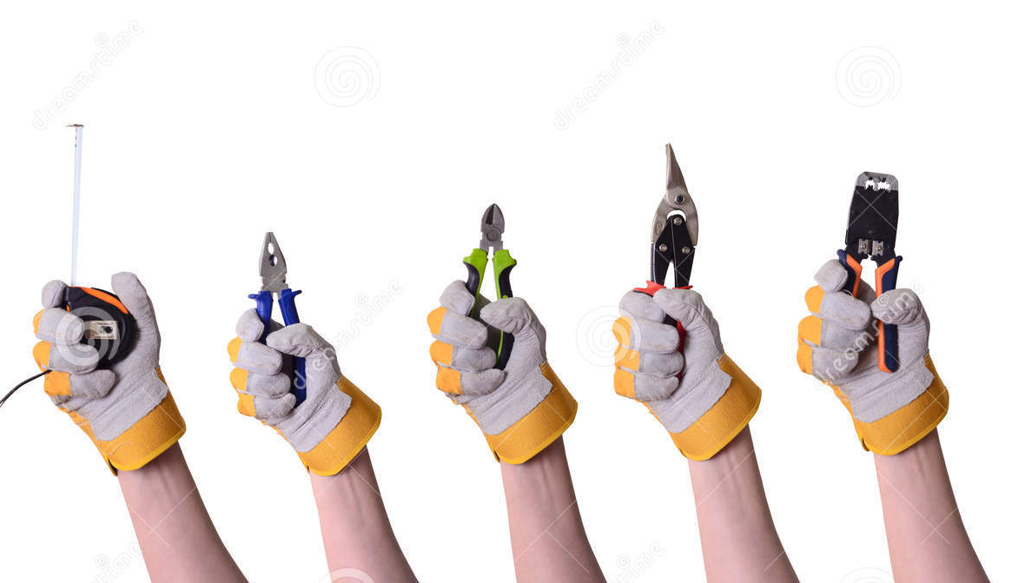
Інструментальна природа маніпуляцій
Невідповідність між бажаннями та своїми (психологічними) можливостями («хочу, але не можу»). Особливо примітна роль технологічних труднощів через відсутність достатньої кількості або необхідної якості сили для примусу: моралі, соціальних норм, влади, впливу третіх осіб, грубої фізичної сили тощо. Людська культура пропонує широкий вибір прийомів, за допомогою яких можна дуже економно досягати своїх цілей. Наявність зразків інструментів надає спокусу використовувати їх за призначенням, подібно до того, як дитина, яка взяла в руки, прагне намагатися випробувати своє придбання на практиці. Елементи дитячої «польової» поведінки, відтіснені з арени свідомості, ще довго продовжують впливати на вчинки дорослої людини. Якщо ж ще й соціальні інститути пропонують законні способи маніпулювання, то люди їх використовують

Slide 34
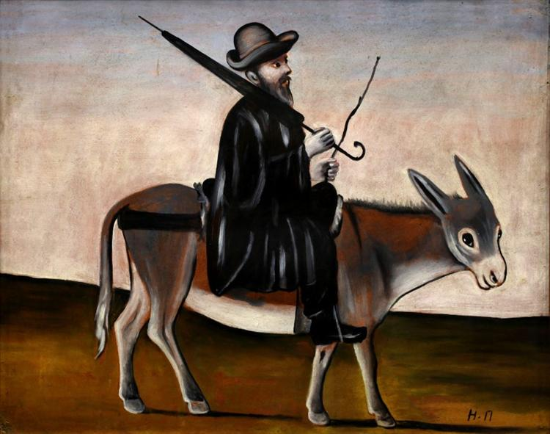
Телеологічна природа (засіб досягнення мети)
Маніпуляція — «один суб'єкт розглядає іншого як засіб або перешкоду по відношенню до проєкту своєї діяльності, як об'єкт особливого роду («зброя, що говорить»)».
Ставлення до партнера взаємодії як до «речі особливого роду» — тенденція до ігнорування його інтересів і намірів. Прагнення домогтися свого з огляду на враження. Вплив прихований, з опорою на автоматизми та стереотипи із залученням більш складного, опосередкованого тиску. Найчастіші способи впливу – провокація, обман, інтрига, натяк.

